Slide 1






〇〇中学校総合学習
【指導教材案】
～ マイ・タイムライン教室 ～
2
時間目
令和８年●月●日
新潟県 土木部 河川管理課
Notes:
（自己紹介）※１時間目と講師が異なる場合
●２時間目の今回は、前回の授業や宿題でやってきた内容を活かして
さらに災害や避難について学んでいきましょう。

Slide 2
授業の目的
1
さいがい
はっせい
じ
災害発生時の
に
おく
『逃げ遅れゼロ』
マイ・タイムラインの作成を通じて、
自分の命は自分で守り、率先して安全を
確保するための行動ができる人になろう！
Notes:
●前回から繰り返しになりますが、授業の目的は、災害発生時の逃げ遅れをゼロにすることです。
●マイ・タイムラインの作成を通じて、自分の命は自分で守り、率先して安全を確保するための行動ができる人になりましょう。

Slide 3
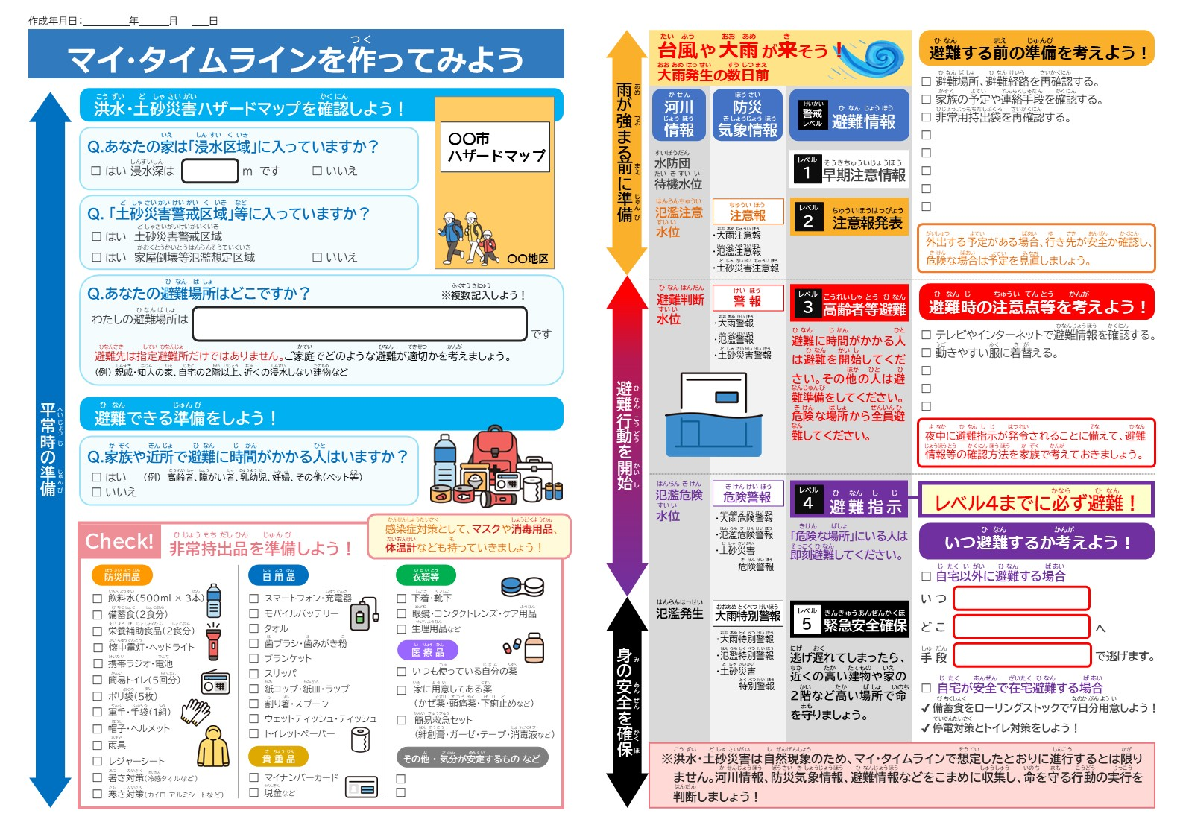
前回の振り返り
2
1時間目
本日
2時間目
宿題
Notes:
●前回の１時間目では、洪水・土砂災害ハザードマップと、避難に時間がかかる人や避難時に必要なものを確認し、避難の準備を行いました。
●本日の２時間目では、避難するときに知っておくべき情報と、その情報を入手する方法を学習します。

Slide 4
全２回の授業の流れ
3
ちいき
とくちょう
済
自分が住む地域の特徴と、
ハザードマップを学ぼう
１
時間目
け い か い
2
時間目
警戒レベルの意味を理解し、
豪雨時に得るべき情報を調べよう
ご う う
マイ・タイムラインを仕上げよう!
Notes:
●全２回の授業の流れです。
前回の授業では、自分が住む地域の特徴と、ハザードマップについて学びました。
●今日は２時間目として、警戒レベルの意味を学習し、豪雨時に得るべき情報を調べ、マイ・タイムラインを仕上げます。

Slide 5
4
2
時間目
け い か い
警戒レベルの意味を理解し、豪雨時に得るべき情報を
調べよう
ご う う
Notes:
●では、２時間目の授業です。

Slide 6
本日の学習内容
5
どしゃさいがい
１. 水害・土砂災害のしくみ
２. 警戒レベル、避難情報、
避難行動の組合せゲーム
３. 避難行動につながる情報の調べ方
４. 避難の準備や避難時の注意点
け い か い
ひ な ん
ひ な ん
ひ な ん
ひ な ん
ひ な ん
Notes:
●本日の学習内容は４つあります。
１．水害・土砂災害のしくみ
２．警戒レベル、避難情報、避難行動の組合せゲーム
３．避難行動につながる情報の調べ方
４．避難の準備や避難時の注意点
それでは順番にみていきましょう。

